Slide 1
Les Ostéomalacies

Slide 2
Introduction
Ostéopathie fragilisante diffuse du squelette
Chez l’enfant: rachitisme
Défaut ou retard de la minéralisation de la matrice organique pré-osseuse (ostéoïde)
Accumulation de tissu osseux non calcifié
Quantité de tissu osseux non diminuée (contrairement à l’ostéoporose)⁭⁭⁭
20 fois moins fréquente que l’ostéoporose
Étiologies multiples: hypovitaminose D ++
anomalies des facteurs de la minéralisation

Slide 3
Facteurs de la minéralisation osseuse
Association de plusieurs facteurs:
Concentrations suffisantes en calcium et phosphore
Enzymes: phosphatases alcalines osseuses.
Présence de métabolite actif de la vitamine D, qui augmente l’absorption intestinale de Ca et favorise le dépôt de phosphore et Ca

Slide 4
Métabolisme de la vit D
Vit D ₃ (cholécalciférol) : précurseur naturel de la vit D active
Apport alimentaire
Absorption digestive (iléon) : sels biliaires++
1ère hydroxylation: foie (enzyme: hydroxylase) → 25 OHD 3
2ème hydroxylation: rein (1α hydroxylase)
→ 1,25 (OH)2D3

Slide 5
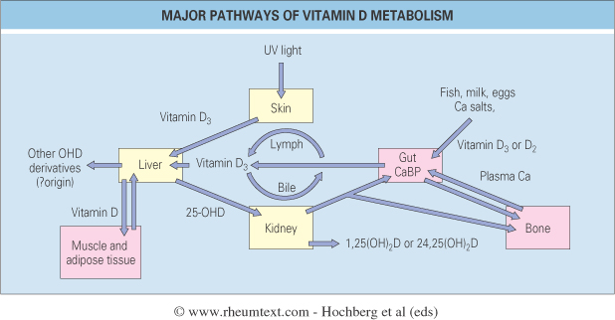

Slide 6
Diagnostic positif

Slide 7
Circonstances de Découverte
Douleurs osseuses
Faiblesse musculaire
Troubles de la marche
Déformations osseuses
Fractures
Découverte de fissures ( Rx)
Recherche systématique: malabsorption, IR
Perturbations phospho-calciques: hypocalcémie, hypocalciurie, hypophosphorémie

Slide 8
Signes cliniques
Douleurs osseuses: diffuses, symétriques mécaniques, intensité croissantes: région pelvi-crurale ++,
Thoraciques antérieures : aggravés par les mouvements respiratoires et la toux
Scapulaires, rachis
Douleur à la pression des reliefs osseux

Slide 9
Signes cliniques
Faiblesse musculaire et myalgies:
Myopathie proximale douloureuse (10 – 20% )
Intensité variable : signe du tabouret →
impotence fonctionnelle totale
Proximale, surtout aux muscles fessiers
Difficultés à la marche, démarche dandinante, difficulté à la montée et descente des escaliers.

Slide 10
Signes cliniques
Fractures : proximales et multiples
Spontanées, asymptomatiques
Siège: Branches ilio- et ischiopubiennes, côtes,
1/3 >fémur, métatarsiens, calcanéus,
1/3 < tibia,
Fracture diaphyse fémorale: évocatrice
Fracture vertébrale, extrémité > fémur: si ostéoporose associée

Slide 11
Signes cliniques
Déformations osseuses : formes évoluées
Thorax en « cloche » ou en « violon ».
Sternum en « caréne ».
Genu varum ou valgum.
Hypercyphose dorsale, réduction de la taille .

Slide 12
Signes cliniques
Autres manifestations
Arthropathies dégénératives:
arthrose des MI liées aux déformations
Algodystrophies.

Slide 13
Signes biologiques
Anomalies du bilan phosphocalcique ++
Variables selon l’étiologie
Ostéomalacies carentielles: les plus fréquentes
- Calcémie:↓
- Phosphorémie:↓
- Phosphatases alcalines: ↑
- Calciurie:↓
- 25 OH D 3: ↓↓
- PTH: ↑

Slide 14
Imagerie
Signes radiologiques
Hypertransparence osseuse:
- aspect flou, sale, travées mal visualisées.
Fissures : stries de Looser- Milkman:
- caractéristiques
- bandes radiotransprentes perpendiculaires à la corticale
- siège: bassin (branches ischio-illiopubiennes,
1/3 > fémur) , omoplates, clavicules, côtes.

Slide 15
Imagerie
signes radiologiques
Déformations osseuses.
- bassin en « cœur de carte à jouer ».
- coxa- vara, protrusion acétabulaire.
- tassements vertébraux biconcaves.

Slide 16
imagerie
Scintigraphie osseuse
Foyers d’hyperfixations multiples
Densitométrie osseuse:
Tscore < -2,5 (DS)

Slide 17
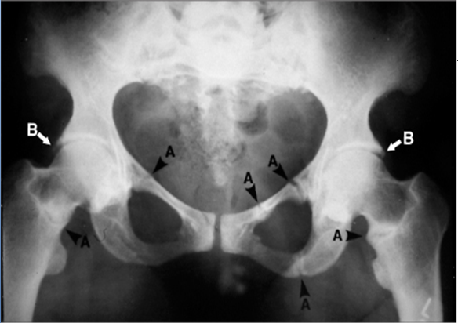
Radiographie du bassin de face.
A: fissures de de Looser- Milkman . B: coxarthrose secondaire.

Slide 18
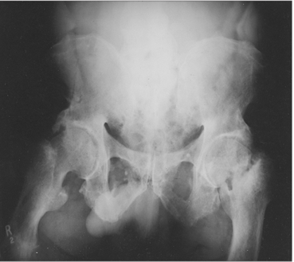
Radiographie du bassin de face.
bassin en « cœur de carte à jouer ».
Hypertransparence osseuse, aspect flou, sale, mal lavé.

Slide 19
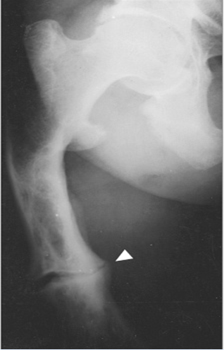
Radiographie de la hanche droite.
Hypertransparence osseuse, fracture de la diaphyse fémorale droite, coxa vara.

Slide 20
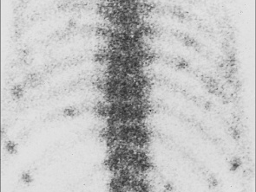
Scintigraphie osseuse
Foyers d’hyperfixations multiples

Slide 21
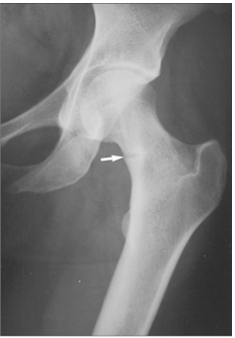
fissure de de Looser- Milkman au niveau du col femoral gauche.

Slide 22
Signes histologiques
Biopsie osseuse (crête iliaque) os non décalcifié
Double marquage à la tétracycline:
→ diminution de la vitesse de minéralisation de la substance ostéoïde.
→ augmentation du volume du tissu ostéoïde.
→ augmentation de l’épaisseur des bordures ostéoïdes,
front des calcifications diminués voire absents++.

Slide 23
Diagnostic positif
Clinique ++
Imagerie+++
Biologie+++
Histologie ±

Slide 24
Diagnostic différentiel
Ostéopathie fragilisante bénigne:
- ostéoporose
- hyperparathyroïdie
- ostéodystrophie rénale.
Ostéopathie fragilisante maligne:
- Maladie de Kahler ( myélome multiple ).
- Métastases osseuses.

Slide 25
Etiologies
Carences en calcium et /ou en vit D
- carence d’apport exogène ou endogène
- malabsorption digestive:
→maladie cœliaque (50 à70%).
→maladie de Crohn, traitement par cholestyramine, résection du grêle, gastrectomie, affections hépato-digestives avec stéatorrhées.
Pertes rénales de la vit D (syndrome néphrotique).
Excès de catabolisme de vit D par induction enzymatique : traitement anticonvulsivants.
Notes:
de de Crohn, traitement par cholestyramine, résection du grêle, gastrectomies, affections hépato-digestives avec stéatorrhées

Slide 26
Etiologies
Défauts de synthèse de 1,25 (OH)2 vit D
Insuffisance rénale chronique: diminution du taux de calcitriol→clairance de la créatinine <50ml/min
Défaut de synthèse ou d’activité de la PTH: hypo et pseudo-hypoparathyroïdie
Rachitisme et ostéomalacies pseudo-carentiels de type I de Prader: déficit génétique de l’activité de 1 α hydroxylase rénale, autosomique récessif.
Résistance à la 1,25(OH)2vitD: pseudo-carentiel type II (anomalie du récepteur de la 1,25(OH)2vitD.

Slide 27
Etiologies
Ostéomalacies hypophosphatémiques
Carences d’apport: nutrition parentérale.
Prise prolongée d’antiacides.
Syndrome de Fanconi (pertes tubulaires rénales de phosphates):
- Intoxications (plomb, tétracyclines avariées, cadmium,
- Tubulopathies par surcharge métaboliques
(cystinose, maladie de Wilson, glycogénose
hépatorénale, intolérance au fructose, galactose)
- Amylose, syndrome de Gougerot-Sjögren, myélome multiple.

Slide 28
Etiologies
Pertes tubulaires de phosphates:
OM hypophosphatémique familiale liée à l’X (trouble de la réabsorption tubulaire du phosphore): hypophosphatémie, PA↑, calcitriol↓↓ , PTH normal.
→ OM + ossifications des enthéses
OM oncogénique hypophosphatémique.

Slide 29
Etiologies
Altération du processus de minéralisation
Hypophosphatasie: déficit en phosphatases alcalines.
Intoxication : aluminium, fluor, biphosphonates de première génération.

Slide 30
Traitement
Moyens:
Vitamine D:
→ vitamine D2: Ergocalciférol (Stérogyl®)
Solution 400 UI/goutte , ampoule 600 000 UI
→ vitamine D3 et ses dérivés:
- colécalciférol : vit D3 BON® : amp 200000UI
- 25 OH D3 (calcifédiol) : Dédrogyl ® 5μg/goutte
-1,25(OH)2D3(calcitriol): Rocaltrol®,caps:25 μg
1^{α} OH vit D3(alfacalcidiol): Un-alpha®
Calcium
phosphore

Slide 31
Traitement
Indications:
Ostéomalacies carentielles:
vit D2 ou D3 : 2000 à 4000 UI/j (3-6 mois)
5 mg (200 000 UI) de vit D2 ou D3 per os à répéter après 1- 3 mois
Calcium: 1-1,5 g/j
Surveillance: phospho-calcique
- calcémie et phosphatémie: se corrigent en 10j
PTH: se normalise en 1-3 mois.
PA : 3- 6 mois.
- Signes radiologiques: 1- 3 mois.

Slide 32
Traitement
OM d’origine digestive par malabsorption:
- Dose de vit D 2 à 5 fois plus importante.
- Vit D injectable si malabsorption sévère
- Traitement étiologique ++ .

Slide 33
Traitement
OM par catabolisme exagéré de la vit D:
-Dérivés 25 hydroxylés : cacifédiol (Dédrogyl®) 25 à 100 μg/j
OM par insuffisance rénale:
- Dérivés 1α- hydroxylés: 1-3 μg/j
OM par fuite rénale de phosphore
1,25(OH)2 vitD3 : 1-3μg/j
Phosphore: 1-4 g/j

Slide 34
Traitement
OM par acidose tubulaire
Alcalinisation(bicarbonate de sodium 5-10 g/j)
OM oncogénique:
- exérèse tumorale
- 1,25 (OH)2 D3 + phosphate.

Slide 35
Conclusion
l’ostéomalacie est une ostéopathie fragilisante d’étiologie multiple, souvent en rapport avec une hypovitaminose D.
Sa prise en charge dépend d’une bonne connaissance de ses facteurs étiologiques.

